Slide 1

Clase 23
BASES DE DATOS
MySQL

Slide 2

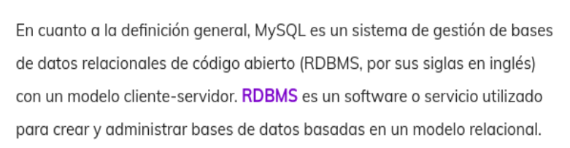
Notes:
‹#›

Slide 3
MySQL
Es un sistema gestor de base de datos Open Source para almacenar datos relacionados.
Utiliza SQL (Structured Query Language).
Se utiliza desde sitios y aplicaciones pequeñas hasta empresariables.

Slide 4
Tipo de Datos
Para cada campo de cada una de las tablas, es necesario determinar el tipo de datos que contiene, para de esa forma ajustar el diseño de la base de datos, y conseguir un almacenamiento óptimo con la menor utilización de espacio. Hay tipo de datos numéricos, booleanos, de texto, de fechas y demás.

Slide 5
Numéricos
Int o Integer: valor mínimo: -2147483648 y valor máximo: 2147483647
BigInt: valor mínimo: -9223372036854775808 y valor máximo: 9223372036854775807
SmallInt: valor mínimo: -32768 y valor máximo: 32767
TinyInt: valor mínimo: -128 y valor máximo: 127
MediumInt: valor mínimo: -8388608 y valor máximo: 8388607

Slide 6
Numéricos
Decimal: Es el más preciso, el máximo de dígitos totales para este tipo de dato es de 64.
Float: implica definir dos valores: la longitud total (incluyendo los decimales y la coma), y cuántos de estos dígitos son la parte decimal. Ej: (6.2) permitirá almacenar como mínimo el valor -999.99 y como máximo 999.99. La cantidad de decimales tiene que estar entre 0 y 24, float es de precisión simple.
Double: al ser de doble precisión, sólo permite que la cantidad de decimales se defina entre 25 y 53.

Slide 7
Alfanuméricos
Char(n): Almacena una cadena de longitud fija.
Varchar(n): Almacena una cadena de longitud variable.
Text: Un texto con un máximo de 65535 caracteres.
Enum: Campo que puede tener un único valor de una lista que se especifica. El tipo Enum acepta hasta 65535 valores distintos.
Set: Un campo que puede contener ninguno, uno o varios valores de una lista. La lista puede tener un máximo de 64 valores.

Slide 8
Fecha
Date: AAAA-MM-DD
Datetime: AAAA-MM-DD HH:MM:SS
Time: HH:MM:SS desde -839:59:59 hasta 839:59:59
Year
TimeStamp

Slide 9
Boolean
True
False

Slide 10
Restricciones
Las constraints son restricciones que se utilizan para limitar el tipo de dato que puede recibir una columna de una tabla.
NOT NULL
UNIQUE
PRIMARY KEY
FOREIGN KEY
DEFAULT

Slide 11

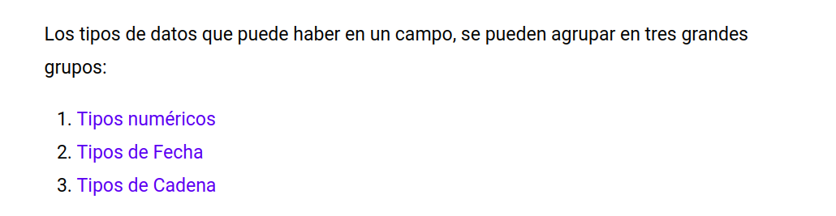
Notes:
‹#›

Slide 12

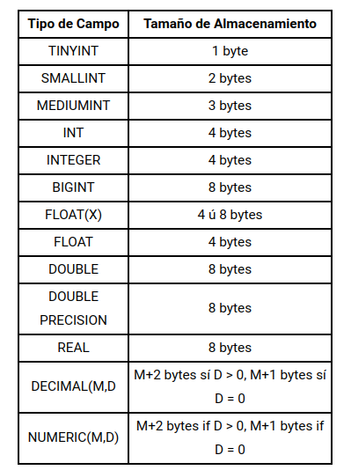
Notes:
‹#›

Slide 13
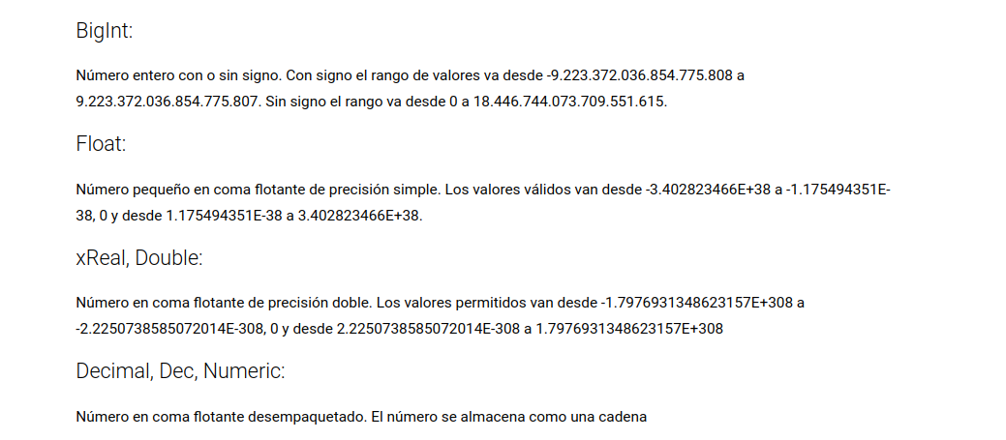
Notes:
‹#›

Slide 14
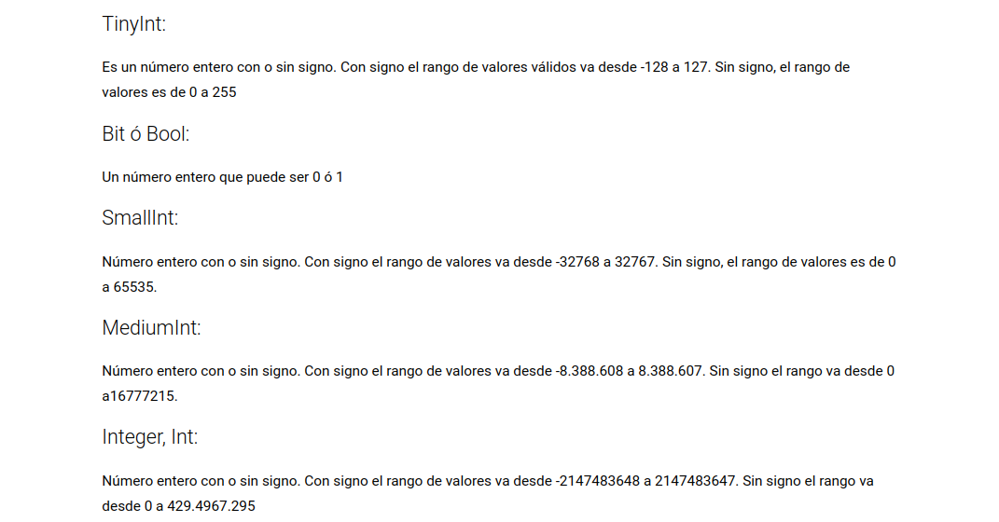
Notes:
‹#›

Slide 15

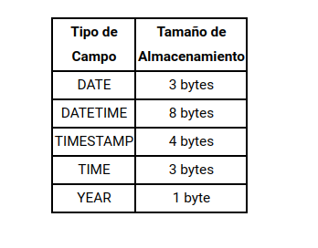
Notes:
‹#›

Slide 16
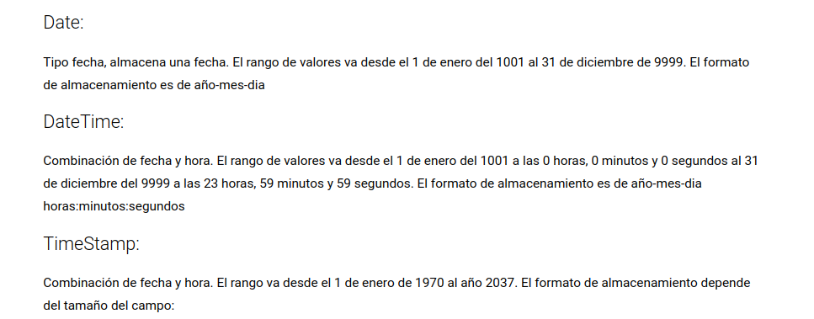
Notes:
‹#›

Slide 17
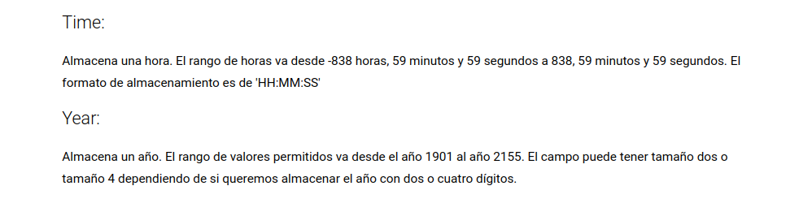
Notes:
‹#›

Slide 18

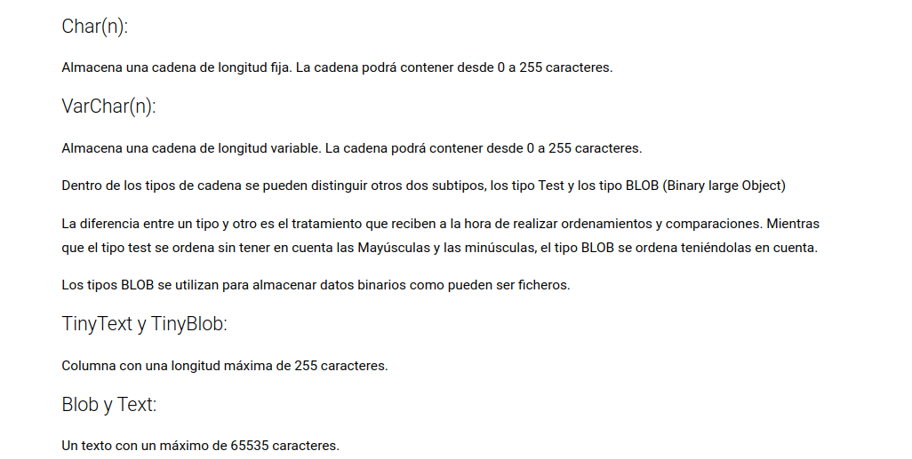
Notes:
‹#›

Slide 19
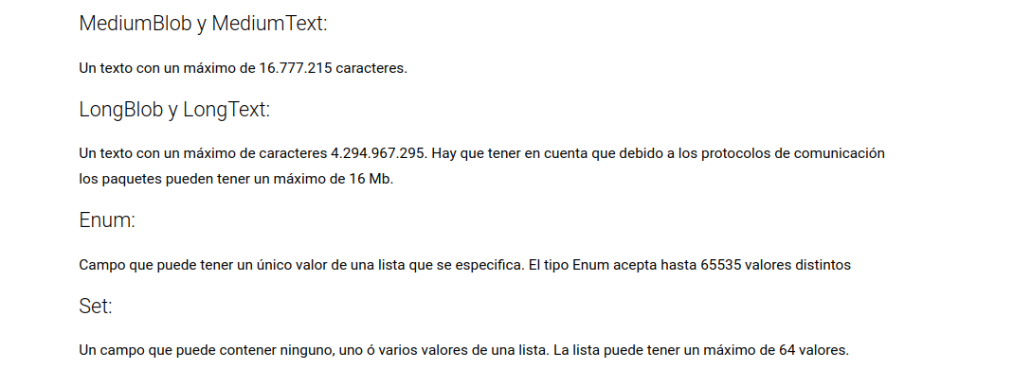
Notes:
‹#›

Slide 20
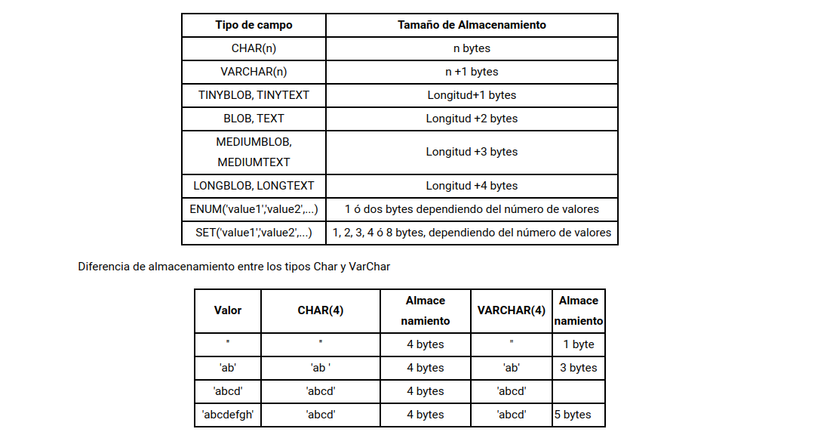
Notes:
‹#›

Slide 21
Crear db
CREATE DATABASE prueba; puede fallar si la base de datos ya existe.
CREATE DATABASE IF NOT EXISTS prueba; para crear una base de datos si es que no existe.

Slide 22
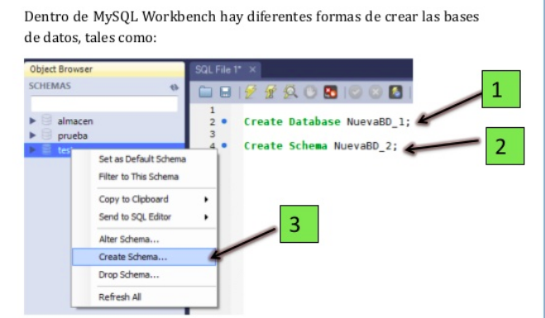
CREAR UNA BASE DE DATOS
Notes:
‹#›

Slide 23
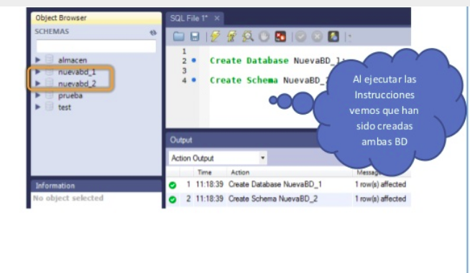
CREAR UNA BASE DE DATOS
Notes:
‹#›

Slide 24
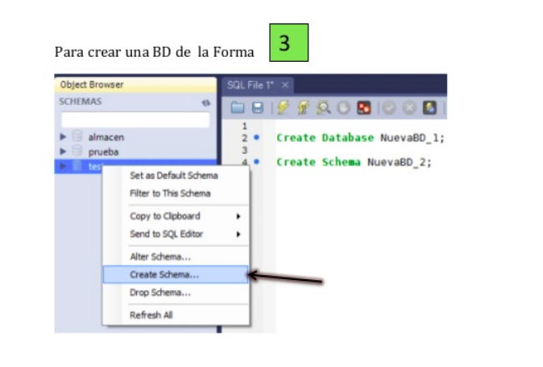
CREAR UNA BASE DE DATOS
Notes:
‹#›

Slide 25
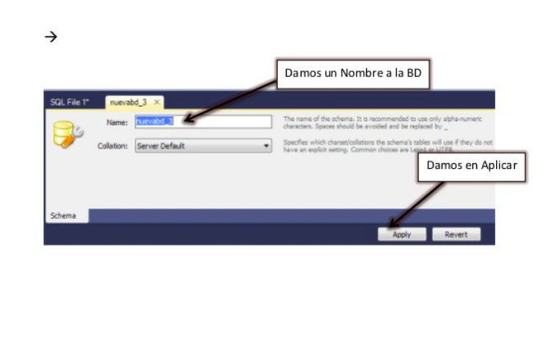
CREAR UNA BASE DE DATOS
Notes:
‹#›

Slide 26
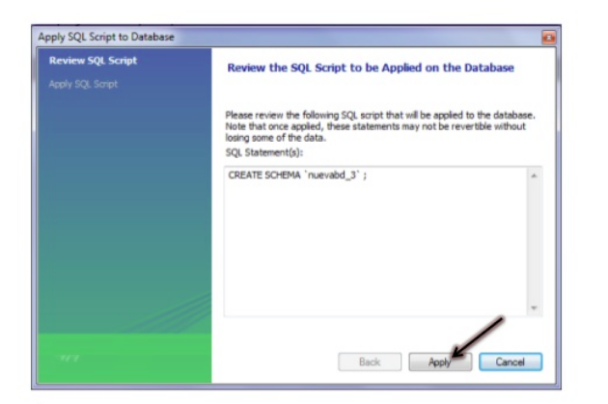
CREAR UNA BASE DE DATOS
Notes:
‹#›

Slide 27
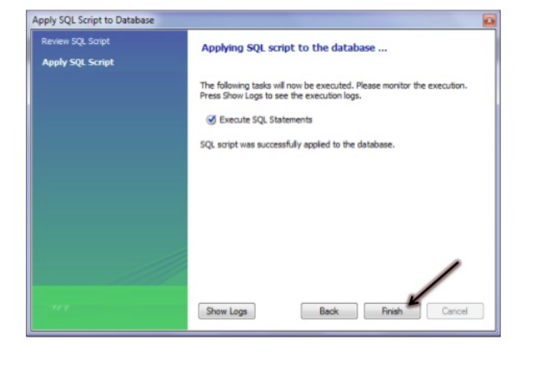
CREAR UNA BASE DE DATOS
Notes:
‹#›

Slide 28
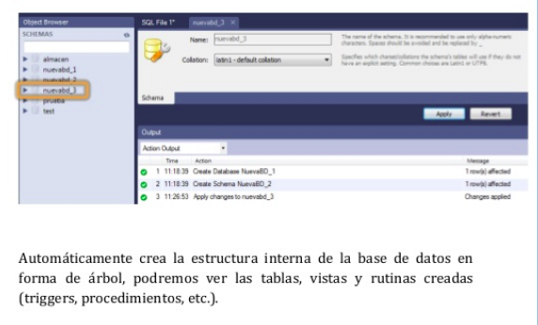
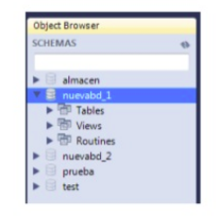
CREAR UNA BASE DE DATOS
Notes:
‹#›

Slide 29
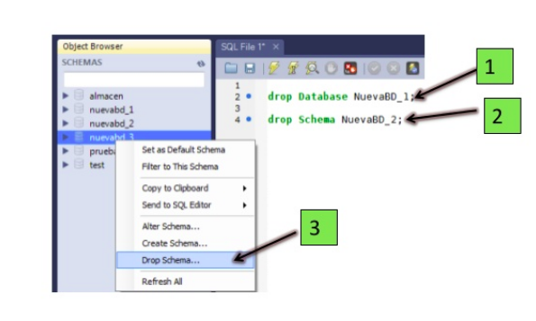
ELIMINAR UNA
BASE DE DATOS
https://www.w3schools.com/sql/sql_intro.asp
Notes:
‹#›

Slide 30
Eliminar db
DROP DATABASE prueba;
DROP DATABASE IF EXISTS prueba;
No hay forma de recuperar tablas o registros.

Slide 31
Seleccionar db
USE prueba;
Declaramos que en adelante las tablas se refieren a esta base de datos.

Slide 32
Crear tabla
CREATE TABLE usuarios (
id int primary key auto_increment, usuario varchar(12) not null,
nombre varchar(15) not null,
edad tinyint not null
);

Slide 33
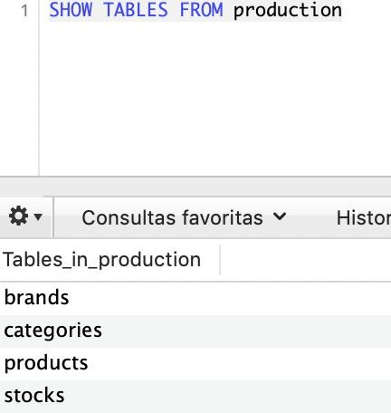

SHOW TABLES
Mediante el uso de la sentencia SHOW TABLES podremos listar las tablas de una base de datos.

Slide 34


INSERT INTO
La sentencia “INSERT INTO” es utilizada para crear nuevos registros en una tabla.
Existen dos formas de crear registros dentro de una tabla
- En la siguiente forma, se especiﬁca las columnas sobre las cuales queremos agregar datos:
- Otra forma de crear registros es indicando valores para todas las columnas de la tabla:

Slide 35
Insertar registros
INSERT INTO usuarios (usuario, nombre, edad) VALUES
(“maria23”, “Maria”, 45),
(“flor”, “Florencia”, 24),
(“cami123”, “Camila”, 17)
;
El campo id se genera automáticamente.

Slide 36

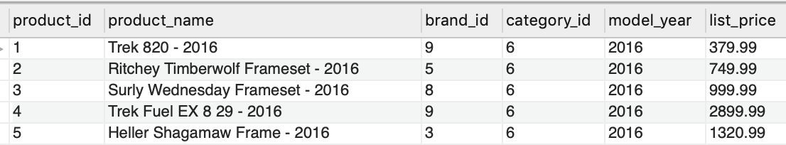
SENTENCIA SELECT
La instrucción SELECT nos permite traer datos de una tabla.

Slide 37
Seleccionar registros
SELECT * FROM usuarios;
Selecciona todos los registros de la tabla.

Slide 38
Seleccionar registros
SELECT usuario, nombre FROM usuarios;
Selecciona solo los registros que indiquemos.

Slide 39
SELECT WHERE

Slide 40
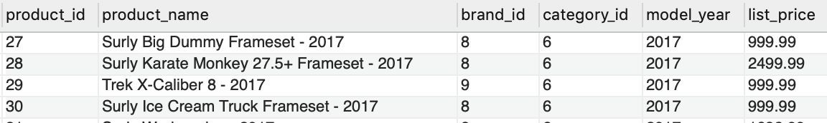
SENTENCIA SELECT WHERE
La instrucción WHERE nos permite traer datos que cumplan una condición.

Slide 41
Seleccionar registros
SELECT * FROM usuarios
WHERE edad > 18
;
Selecciona todos los registros donde la edad indicada sea mayor a 18.

Slide 42
Seleccionar registros
SELECT * FROM usuarios
WHERE edad >= 18
limit 2
;
Selecciona todos los registros con edad mayor o igual a 18 y trae solo a los primeros 2.

Slide 43
Seleccionar registros
SELECT * FROM usuarios
ORDER BY edad asc
limit 15
;
Selecciona los primeros 15 registros ordenados por edad de forma ascendente.

Slide 44
UPDATE

Slide 45
UPDATE
La sentencia “UPDATE” es utilizada para actualizar registros existentes en una tabla.
- Al igual que sucedía con la sentencia DELETE, debemos prestar mucha atención con los registros que queremos actualizar, ya que si no utilizamos ningún ﬁltro, se actualizarán todos los registros de la tabla.
- Sintaxis
UPDATE [nombre_tabla]
SET nombre_columna = valor WHERE condición;

Slide 46
UPDATE
- Actualizando un campo, a partir de su campo identidad
UPDATE usuario
SET estado = 2 WHERE usuario_id = 1;

Slide 47
UPDATE
- Actualizando múltiples campos,
a partir de su campo identidad.
UPDATE usuario
SET estado = 1, usuario = ‘juanca’ WHERE usuario_id = 1;

Slide 48
Actualizar registros
UPDATE usuarios
SET usuario = “flor_85”
WHERE id = 3
;
Actualiza el usuario del registro con id 3.
Si no ponemos la clausura WHERE se van a actualizar todos los registros.

Slide 49
DELETE

Slide 50
DELETE
La sentencia “DELETE” es utilizada para eliminar registros existentes en una tabla.
Al momento de ejecutar dicha sentencia, debemos prestar mucha atención con los registros que queremos eliminar, ya que si no utilizamos ningún ﬁltro, se eliminarán todos los registros de la tabla. Es decir:
DELETE FROM brands, eliminará todos los registros de dicha tabla
DELETE FROM brands WHERE brand_id = 1, eliminará el registro cuyo id es igual 1 .

Slide 51
Borrar registros
DELETE FROM usuarios
WHERE nombre like “Pepito%”
;
Elimina los registros con nombre que empiece con Pepito seguido de cualquier cosa.
Si no ponemos la clausura WHERE se van a eliminar todos los registros.

